Slide 1

2012 F/W TREND
GROUP 4

Slide 2
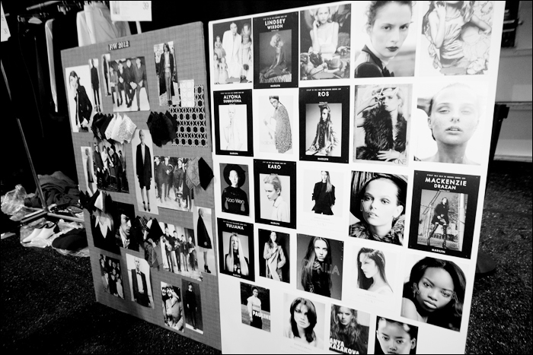
2012F/W
TREND
Fashion,Hair,Make-up

Slide 3
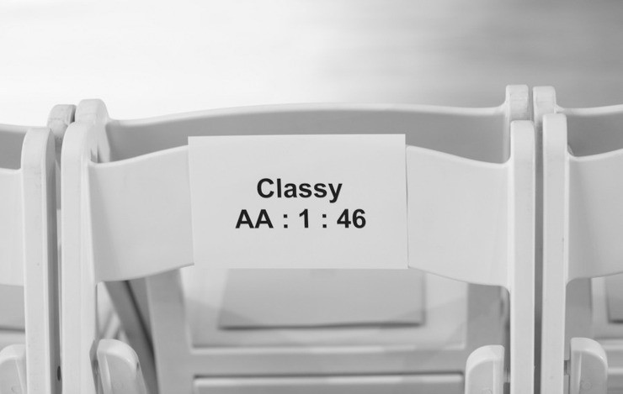
INDEX
01 FASHION
02 HAIR
03 MAKE-UP

Slide 4
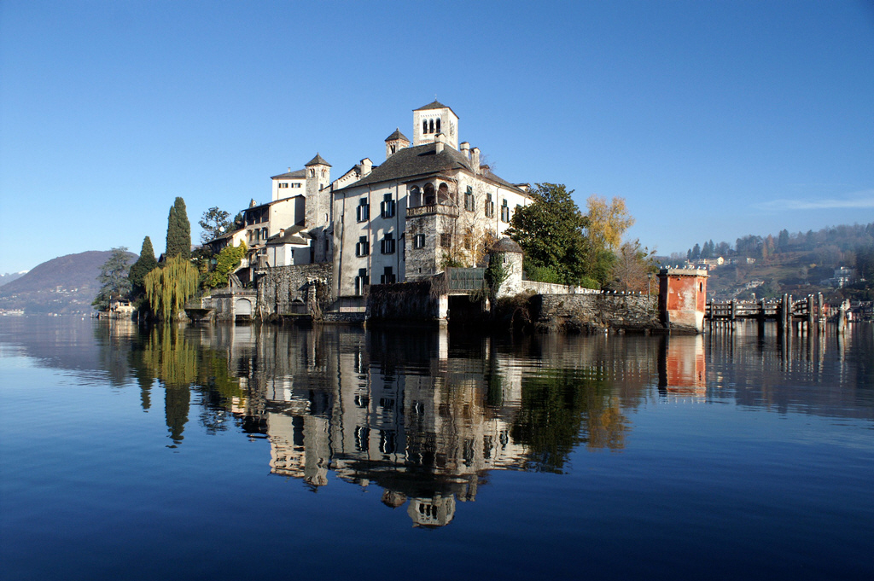
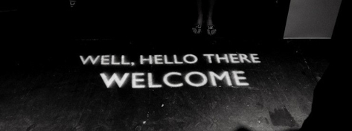
Fashion
STEP.1

Slide 5
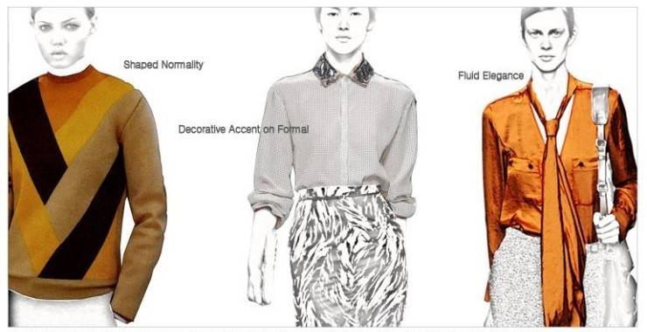
01 2012 F/W TREND
Fashion
2012 F/W Derek Lam Collection
1. TOP
베이직한 아이템의 셔츠 인기. 셔츠 칼라 위에 비즈나 시퀀스, 레이스 장식이 가미되고
네크 라인에 포인트를 준 보우셔츠나 터들 디테일이 유행할 것 같다.
기본 티셔츠들은 어느정도 형태감이 강조되면서 다양한 소재들로 볼륨감 있는 형태로 나타나는 것이 특징.
블라우스에는 기본적으로 실크 소재가 많이 사용 되고 티셔츠의 경우 울이나 캐시미어 등으로
고급스러운 소재를 많이 사용하며 포인트로 가죽을 사용하는 등의 디테일도 눈 여겨볼 만 함.
출처 : [네이버블로그] http://byminjihee.blog.me/50129060526

Slide 6
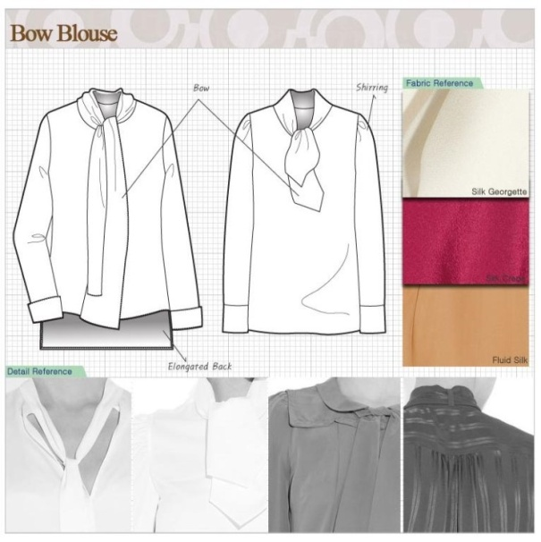
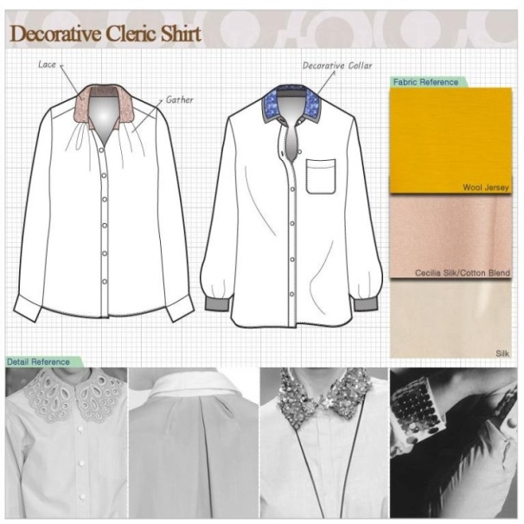
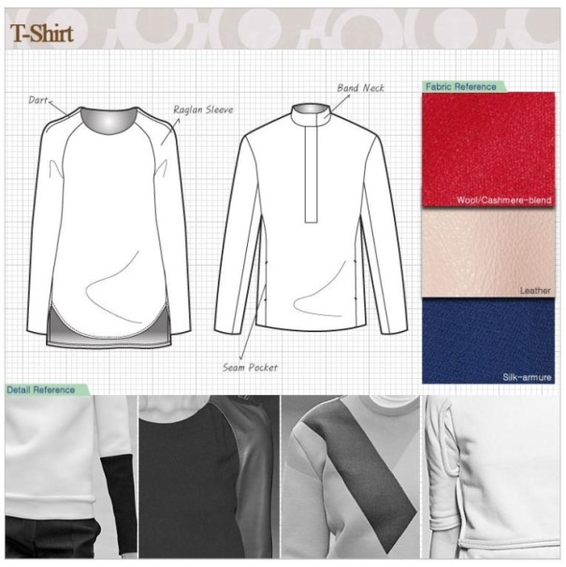
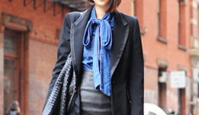
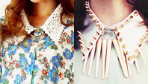
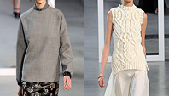
01 2012 F/W TREND
Fashion
NECKLINE이 포인트인
보우 블라우스(Bow Blouse)
카라 위에 비즈나 시퀀스,
레이스 장식이 가미된 셔츠
울이나 캐시미어(고급소재)사용,
포인트로 가죽을 사용하는 티셔츠
출처 : [네이버블로그] http://byminjihee.blog.me/50129060526

Slide 7
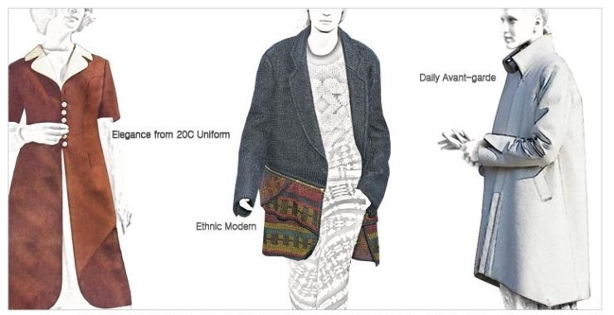
01 2012 F/W TREND
Fashion
2. OUTER
2012 F/W 시즌에는 아방가르드 하면서도 실용성을 겸비한 세련된 디자인이 포인트
형태감과 볼륨감을 이끌어내는 소재들을 많이 사용하며 과하지 않으면서도 세련된 라인의 코트들이 많다.
수공예적인 디테일과 소재들이 믹스되어 유니크한 패션이 돋보인다.
20세기를 대표하는 레트로 무드가 현대적인 우아함으로 디자인되고
40년대나 50년대의 유니폼들에게서 얻을 수 있는 영감들도 많이 보인다.
출처 : [네이버블로그] http://byminjihee.blog.me/50129060526

Slide 8
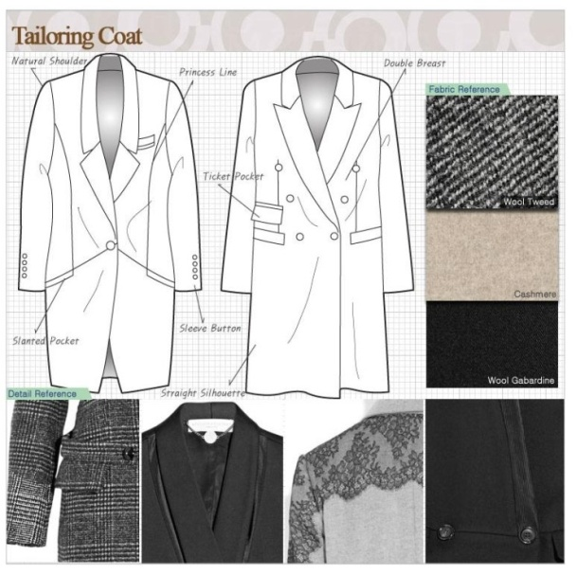
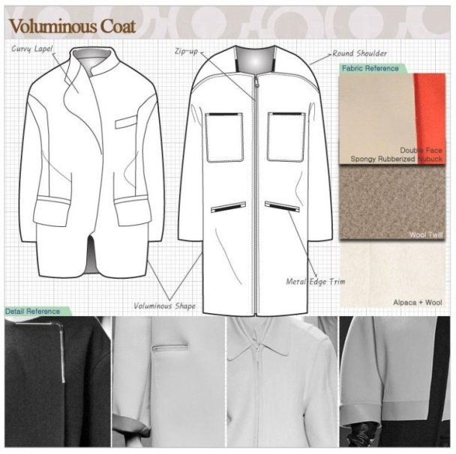
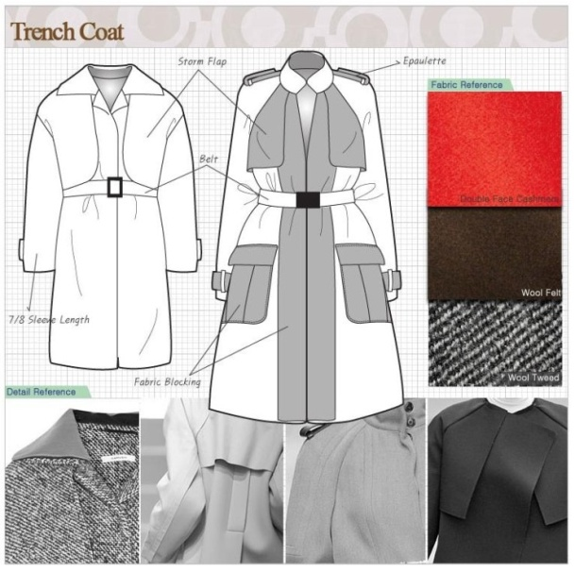
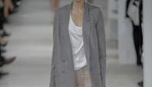
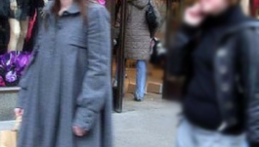
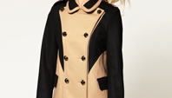
01 2012 F/W TREND
Fashion
양복 코트같은 느낌의 아우터
Tailoring Coat
풍성한 느낌의 아우터
Voluminous Coat
가을에 자주 입는 아우터
Trench Coat
출처 : [네이버블로그] http://byminjihee.blog.me/50129060526

Slide 9
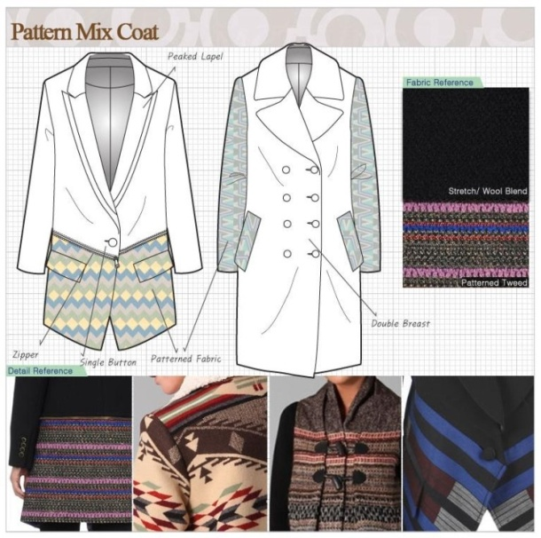
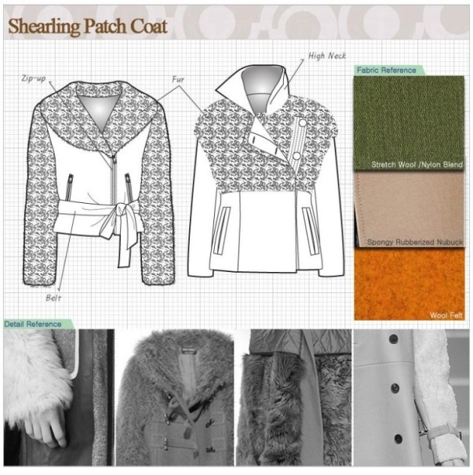
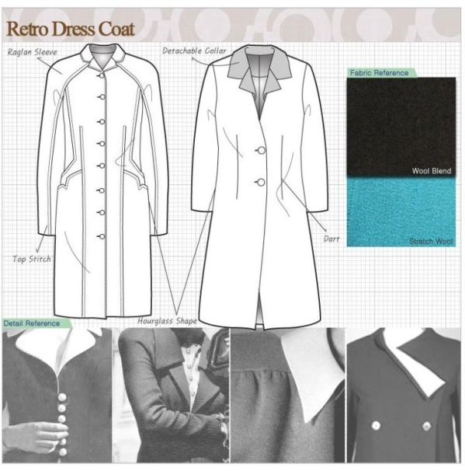
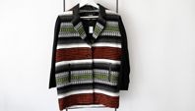
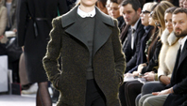
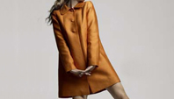
01 2012 F/W TREND
Fashion
코트에 패턴이 믹스된
Pattern Mix Coat
코트에 부분적으로 털이 부착된
Shearling Patch Coat
3.40년대 유행 코트 형태
Retro Dress Coat
출처 : [네이버블로그] http://byminjihee.blog.me/50129060526

Slide 10
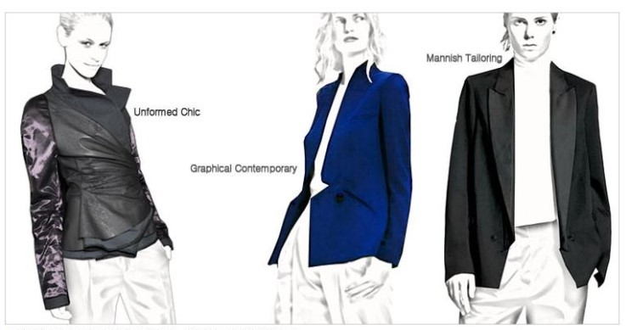
01 2012 F/W TREND
Fashion
3. JACKET & SUIT
포멀한 디자인이 강세.
정형화되지 않은 밸티드 재킷이나 그래피컬한 컷팅, 엣지있는 박시 재킷들이 제안되었고,
남성적인 디테일의 매니쉬한 수트들도 모던하게 전개되었다.
트윌이나, 패턴 등 다양한 울 소재가 어떻게 사용되는지도 주목할 만 하다.
이번 시즌은 가죽과 Fur, 벨벳 또한 많이 사용되는 소재다.
출처 : [네이버블로그] http://byminjihee.blog.me/50129060526

Slide 11
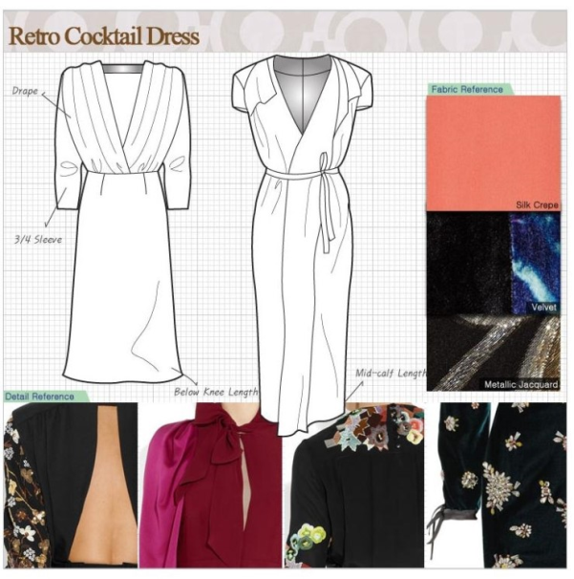
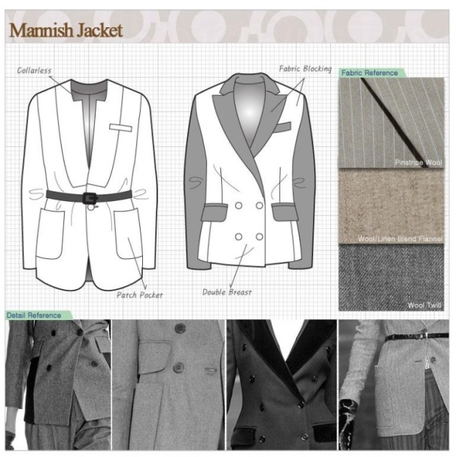
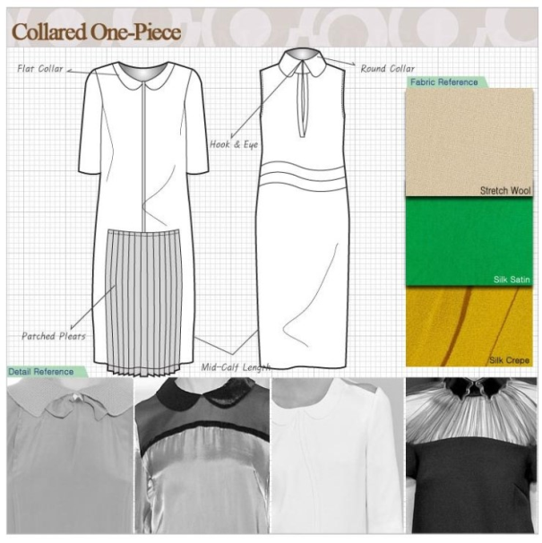
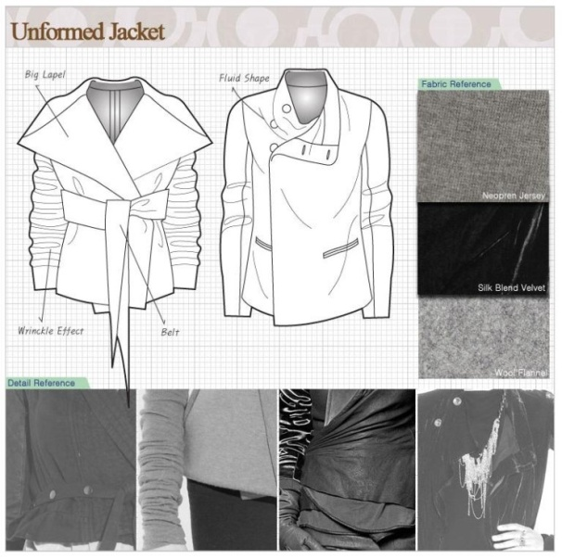
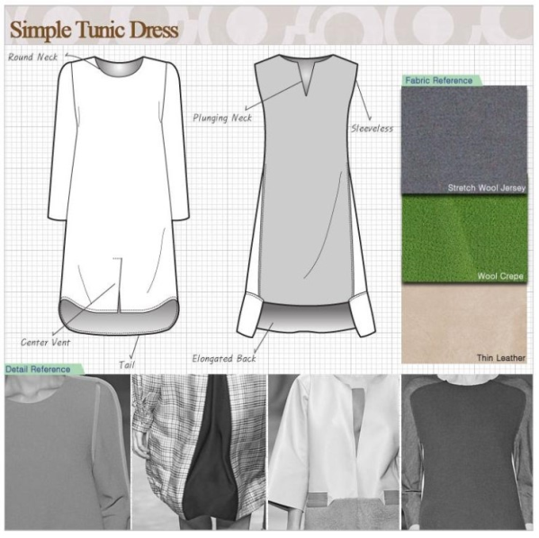
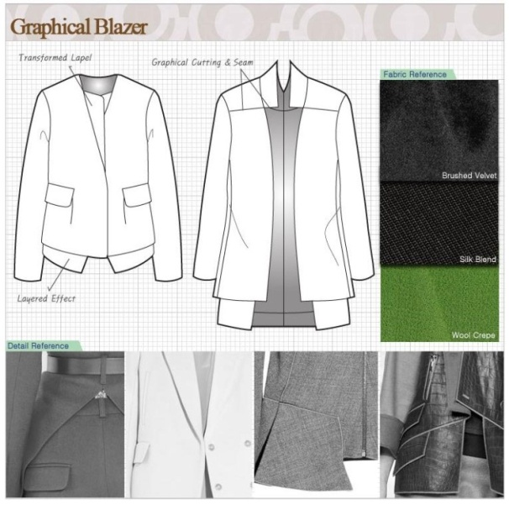
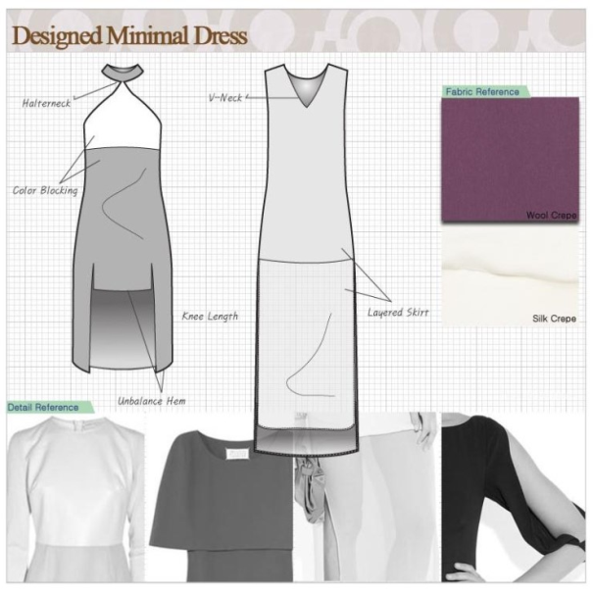
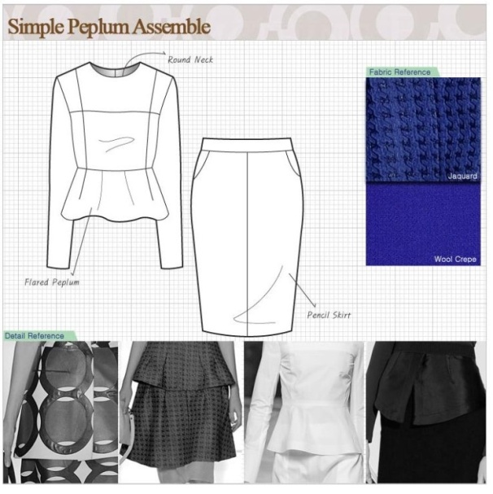
01 2012 F/W TREND
Fashion
<<남성스럽게 표현되는 자켓
Mannish Jacket,매니쉬 자켓
딱히 정해진 형태가 없는 자켓>>
Umformed Jacket
<<그래픽한 디자인의 가벼운 자켓
Graphical Blazer
심플한 페플럼 정장>>
Simple Peplum Assemble
출처 : [네이버블로그] http://byminjihee.blog.me/50129060526

Slide 12
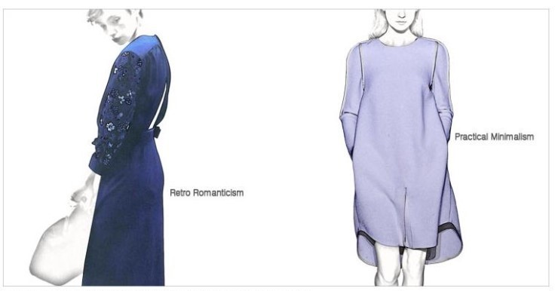
01 2012 F/W TREND
Fashion
4. DRESS
독특한 것은 우아하면서 아방가르드한 칵테일 드레스, 리본이나 드레이퍼리한 디테일,
비즈장식, 퍼프 소매 등으로 로맨틱한 감성은 살리면서 베어백이나 슬릿 등으로 센슈얼한 반전을 가미한 것이 특징.
미니멀한 드레스들도 많이 선보여졌는데 깔끔하면서도 부드러운 소재를 사용하여
인체 곡선에 맞게 자연스럽게 둥글려진 형태를 볼 수 있고,
기하학적이면서 언발란스한 컷팅과도 절묘하게 조합. 센스있는 레이어링 디자인도 엿볼 수 있다.
출처 : [네이버블로그] http://byminjihee.blog.me/50129060526

Slide 13
01 2012 F/W TREND
Fashion
◀레트로 칵테일 드레스
(Retro Cocktail Dress)
여성스러운 둥근 카라가 포인트▶
Collared One-Piece
◀ 심플한 디자인의 드레스
Simple Tunic Dress
미니멀한 스타일의 심플 드레스 ▶
Degined Minimal Dress
출처 : [네이버블로그] http://byminjihee.blog.me/50129060526

Slide 14
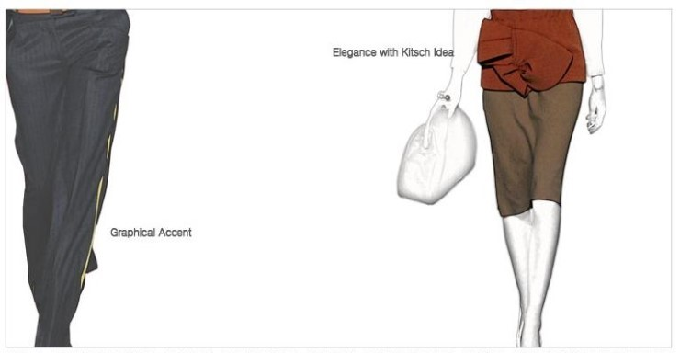
01 2012 F/W TREND
Fashion
5. BOTTOM
스커트는 무릎에서 발목이 넘는 길이까지 LONG한 길이가 대체적이며,
팬츠 역시 포멀한 디자인으로 스트레이트, 테이퍼드 디테일이 많이 전개되었다.
지난 S/S 시즌부터 유행하고 있는 페플럼 티테일도 스커트에 접목되어 다양하게 시도되었으며,
아예 연결되지 않고 팬츠나 스커트 위에 레이어링 해서 페플럼 효과를 줄 수 있는 새로운 아이템들 많이 나타났다.
전체적으로 보수적이면서 포멀한 디자인이지만 그래피컬한 패턴이나 포인트를 줌으로써 지루함을 탈피
출처 : [네이버블로그] http://byminjihee.blog.me/50129060526

Slide 15
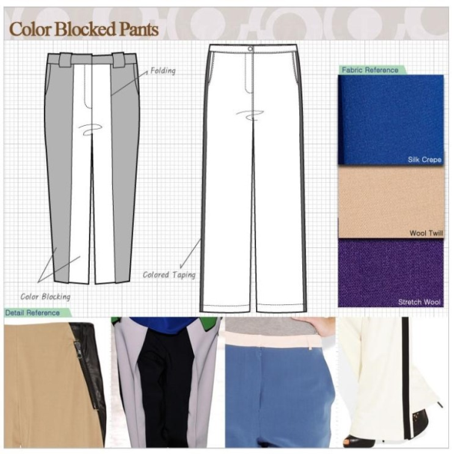
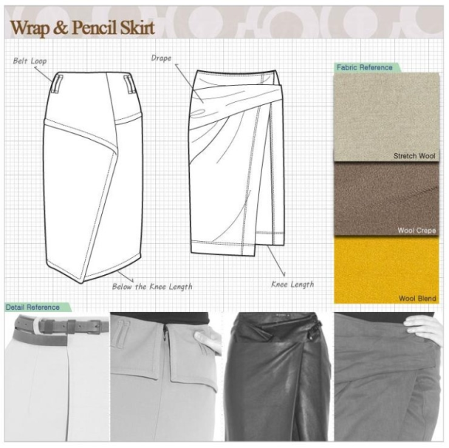
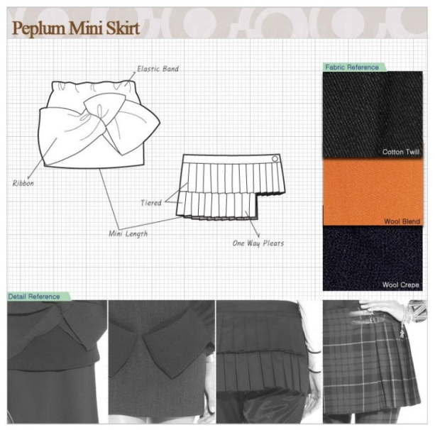

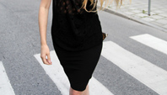
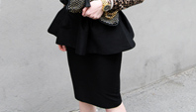
01 2012 F/W TREND
Fashion
색상이 완전히 나눠진 바지
Color Blocked Pants
감싸는듯한 & 밑단이 모이는 스커트
Wrap & Pencil Skirt
짧은 스커트
Peplum Mini Skirt
출처 : [네이버블로그] http://byminjihee.blog.me/50129060526

Slide 16
Hair
STEP.2

Slide 17
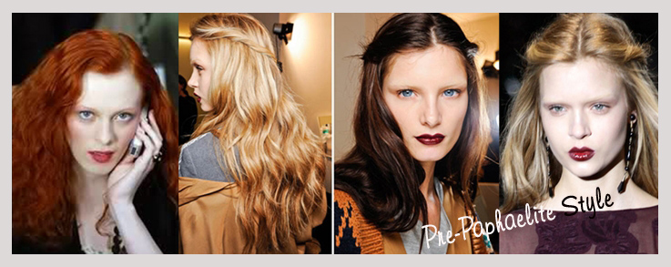
02 2012F/W TREND
HAIR - Styling
롱 웨이브 헤어 & 반묶음
여성미를 극대화하는 롱 웨이브 헤어는 여성미를 극대화해준다.
사무직 여성이나 활동량이 적은 여성들에게 볼 수 있는 스타일이다.
양쪽 앞머리부터 꼬아서 살짝 묶어주는 반묶음 스타일.
로맨틱하고 여성스럽게 보이는 헤어스타일이다.
어깨정도까지 닿는 길이의 웨이브 헤어를 가진 사람이라면 올 가을 시도해보면 좋을 것 같다.
원피스, 벌키한 니트에 연출하면 사랑스러운 느낌을 연출 할 수 있을 것 같다.
출처 : [네이버블로그] http://blog.naver.com/cmnewyork/20164880591

Slide 18
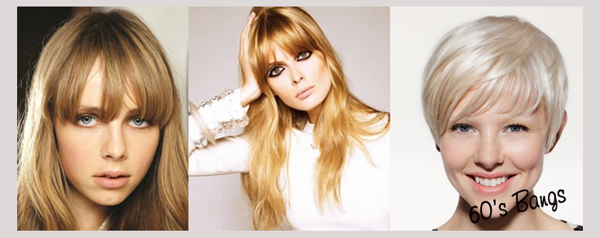
02 2012F/W TREND
HAIR - Styling
뱅BANG스타일
60년대 뱅스타일
유행이 돌고 돌아 다시 뱅스타일의 앞머리를 내는것이 돌아왔다.
거의 정수리에서부터 내려오는 긴-뱅스타일로 연출한다.
긴머리라면 그대로 앞으로 늘어뜨리고,
숏컷이라면 앞머리를 살짝 옆으로 넘겨주면 레트로 레이디의 느낌을 표현 할 수 있다.
출처 : [네이버블로그] http://blog.naver.com/cmnewyork/20164880591

Slide 19
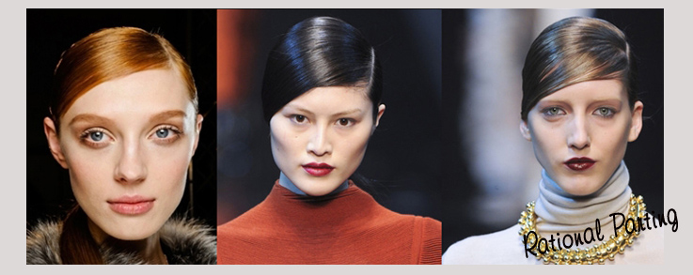
02 2012F/W TREND
HAIR - Styling
레셔널 파팅 스타일
2:8을 넘어서 거의 1:9의 비율까지 되는 격한 가르마가 트렌드
가르마를 타고 머리를 깔끔하게 정리해주는 것이 포인트.
터틀넥이나 니트 원피스에 연출하면 시크한 느낌을 표현할 수 있다.
뒷머리 깔끔하게 묶은 로우 포니테일이 좋다.
출처 : [네이버블로그] http://blog.naver.com/cmnewyork/20164880591

Slide 20
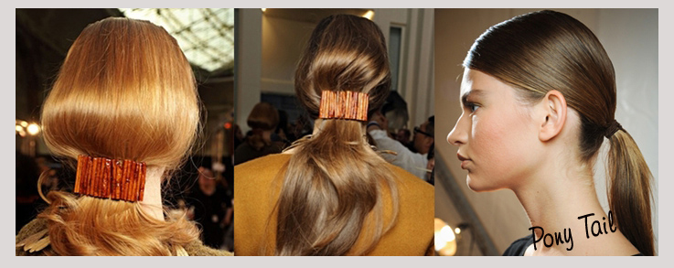
02 2012F/W TREND
HAIR - Styling
로우 테일 스타일
차분하고 여성스러운 로우 테일.
로맨틱하고, 여성스러운 느낌을 원한다면 볼륨을 주어 살짝 루즈하게 묶어주고,
시크한 느낌을 원한다면 깔끔하게 올려묶는 것이 포인트.
출처 : [네이버블로그] http://blog.naver.com/cmnewyork/20164880591

Slide 21
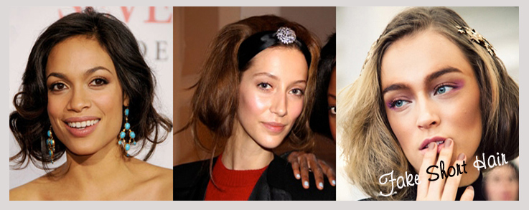
02 2012F/W TREND
HAIR - Styling
페이크 쇼트 헤어 스타일
재미있는 헤어스타일링 중 하나.
말 그대로 짧은 단발처럼 보이게 연출하는 것인 특이한 헤어스타일링 방법
머리를 묶고, 윗 부분을 살살 빼주면 간단히 완성.
긴 머리가 지겨운데, 막상 자르기엔 아깝다면 분위기 전환으로 한번쯤 시도해도 좋을 듯.
출처 : [네이버블로그] http://blog.naver.com/cmnewyork/20164880591

Slide 22
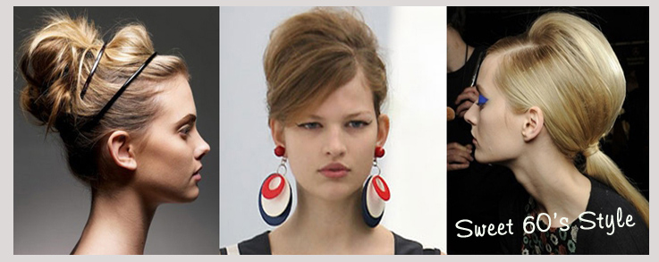
02 2012F/W TREND
HAIR - Styling
바비 글램 헤어 스타일
60년대 레트로 레이디의 느낌이 물씬 나는 스타일.
마치 머리에 왕관을 얹은 듯한 볼륨감이 키포인트!
하이번이든 로우 포니테일이든 머리를 묶고,
정수리 부분을 빗질로 부풀려 주는 헤어스타일
출처 : [네이버블로그] http://blog.naver.com/cmnewyork/20164880591

Slide 23
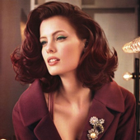
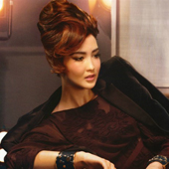
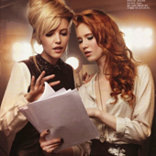
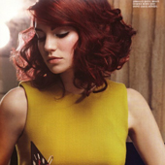
02 2012F/W TREND
HAIR - Coloring
붉은색의 강렬함과,
차분함의 경계, 그리고 조화!
올 겨울은 붉은 계열이 강세,
어린 친구들에겐 강렬한
커퍼 브라운(구리빛, 오렌지빛)
직장을 다니는 멋진 여성
에게는 바이올렛 브라운 추천!
복고풍의 커퍼 브라운
올해 컬러감에는
레트로 느낌이 강합니다.
역시나 레드나 커퍼가
유행했던 작년의 트렌드에서
올해는 색감이 좀더 강렬하게 나타나는 원색계열의
컬러들이 가장 선두에서 트렌드
밀크브라운과 커퍼 브라운
커퍼 브라운은 정말
스타일리쉬한
도시 여성임을 잘 보여주는
멋진 컬러이다.
복고의 현대화
같은 바이올렛도 좀더
멋스럽게 연출 가능.
체리 브라운은 바이올렛
컬러에 레드 컬러를
가미하면서 좀 더 표현력있는 붉은 컬러를 나타낼수 있다.
출처 : [네이버블로그] http://cafe.naver.com/jamiestyle/947

Slide 24
Makeup
STEP.3

Slide 25


03 2012F/W TREND
MAKE-UP
3D MAKE-UP
자연스러운 명암과 포인트 컬러로 얼굴과 이목구비 윤곽을
입체적으로 돋보이게 하는 것이 이번 F/W 메이크업 트랜드.
매끈하고 보송보송한 피부표현으로 맑은 베이스 위에 명암과
빛을 조절하여 조금 더 윤곽 있는 메이크업 연출
SENSE + SENSIBILITY
여성스러우면서도 심플한 클래식뷰티의 가을 버전.
피부는 보송보송하고 깨끗하게 연출하고
진하고 정교한 레드립이 포인트
출처 : [네이버블로그] http://blog.naver.com/bonhair2/50148710265

Slide 26

03 2012F/W TREND
MAKE-UP
HONE STRUCTURE
얼굴의 밝은 부분을 살려주는 하이라이팅 대신
어두운 부분에 명암을 주는 셰이딩으로
얼굴의 깊이와 입체감을 주는 컨투어링 메이크업
지난 S/S 는 자연스럽게 빛나는 하이라이팅으로
얼굴의 윤곽을 강조하는 스타일이 트렌드였다면
이번 F/W는 얼굴의 어두운 부분을 강조하는
메이크업이 트렌드.
출처 : [네이버블로그] http://blog.naver.com/bonhair2/50148710265

Slide 27

03 2012F/W TREND
MAKE-UP
ROAM-ANTIQUE
바랜듯 앤티크 컬러의 스모키 아이와
내추럴 컬러로 연출하는 모던 보헤미안 걸 메이크업
보헤미안 소녀들에게서 영감을 받은 로만티크 룩에서
가장 눈에 띄는 섬세한 컬러들.
﻿
이러한 컬러들보다 풍부하고 감성적인 스모키 아이와 메이크업을 연출하게 된다.
출처 : [네이버블로그] http://blog.naver.com/bonhair2/50148710265

Slide 28

03 2012F/W TREND
MAKE-UP
ARTI-TECH
아티테크는 기하학적이고 독특한 형태의 아이라인으로
눈의 윤곽을 돋보이게 하는 아이 메이크업.﻿
매 시즌마다 캣츠 아이라인, 윙 아이라인,두껍고 처진 아이라인등 다양한 유행이 이었지만,﻿
올 가을과 겨울에는 기하학적이고 독특한 구조로
현대적인 느낌의 아이라인이 떠오를 예정.﻿
속눈썹라인을 벗어난 아이라인은 오히려
눈의 형태를 최대한 살려주고 ﻿
얼굴 전체를 돋보이게 해주는 효과가 있다.
출처 : [네이버블로그] http://blog.naver.com/bonhair2/50148710265

Slide 29

THANK YOU
2012 F/W TREND
GROUP 4

